Slide 1

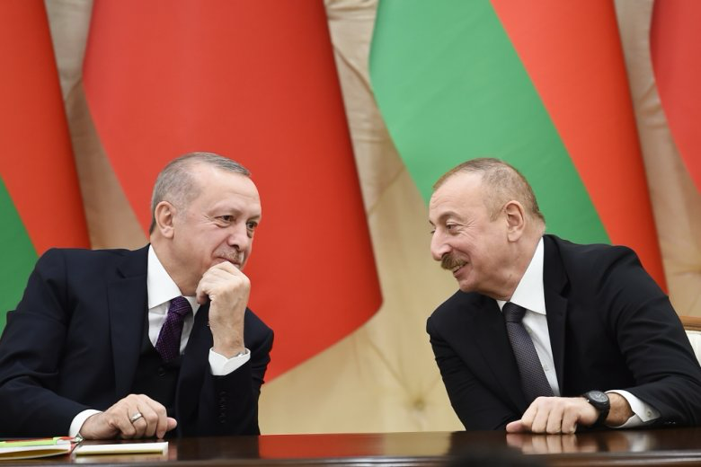
Hansı işgüzar söhbət prosesində söhbətin predmeti, müzakirə ediləcək məsələlər və həyata keçirilməsi zəruri olan əsas niyyətlər müəyyənləşdirilir?
A) Telefonla
B) Üz-üzə görüş

